Slide 1
КЛЕТОЧНЫЙ ТРАНСПОРТ

Slide 5
ДИФФУЗИЯ
Облегченная диффузия требует взаимодействия с белком-переносчиком, который способствует транспорту молекул или ионов, связываясь с ними химически и в такой форме курсируя через мембрану.

Slide 6
разделяют на два подтипа: простую диффузию и облегченную диффузию. Простая диффузия означает, что кинетическое движение молекул или ионов происходит через отверстие в мембране или межмолекулярные пространства без какого-либо взаимодействия с мембранными белками-переносчиками. Скорость диффузии определяется количеством вещества, скоростью кинетического движения, числом и размером отверстий в мембране, через которые могут перемещаться молекулы или ионы.

Slide 7
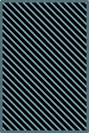
Унипорт, когда молекулы или ионы переносятся через мембрану независимо от наличия или переноса других соединений (тран­спорт глюкозы, амино­кислот через базальную мембрану эпителиоцитов);
Унипорт
Симпорт
Антипорт
Котранспорт
Симпорт, при котором их перенос осуществляется одновременно и однонаправленно с другими со­единениями (натрий- за­висимый транспорт сахаров и аминокислот Na+ K+, 2Cl- и котранспорт);
Антипорт — (транспорт вещества обусловлен одновремен­ным и противоложно направленным транспортом другого соедине­ния или иона (Na+/Ca2+, Na+/H+ Сl-/НСО3- — обмены).

Slide 8
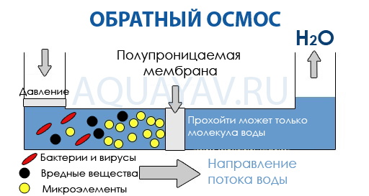
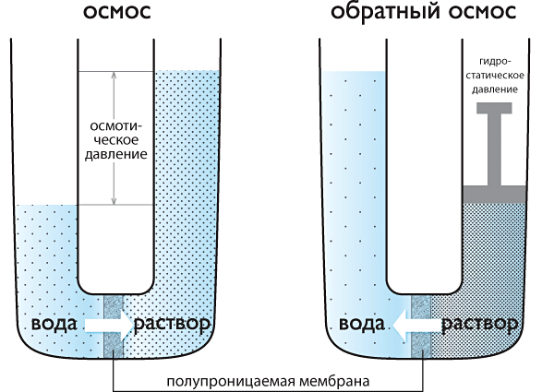
ОСМОС
движение молекул воды (растворителя) через мембрану из области меньшей в область большей концентрации растворенного вещества.
Осмотическим давлением называется то наименьшее дав­ление, которое необходимо приложить к раствору для того, чтобы предотвратить перетекание растворителя через мембрану в раствор с большей концентрацией вещества.

Slide 9
Большую роль в регуляции водного баланса между клеткой и окружающей средой играет эластичность плазматической мембраны, создающей гидростатическое давление, препятствующее поступлению воды в клетку. При наличии разности гидростатических давлений в двух областях среды вода может фильтроваться через поры барьера, разделяющего эти области.
Явления фильтрации лежат в основе многих физиологических про­цессов, таких, например, как образование первичной мочи в нефроне, обмен воды между кровью и тканевой жидкостью в капиллярах.

Slide 10
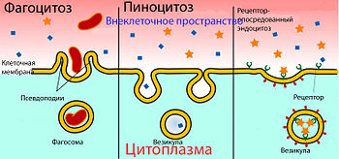
эндоцитоз
процесс захвата внешнего материала клеткой, осуществляемый путём образования мембранных везикул. В результате эндоцитоза клетка получает для своей жизнедеятельности гидрофильный материал, который иначе не проникает через липидный бислой клеточной мембраны.
Различают фагоцитоз,
пиноцитоз
рецептор-опосредованный эндоцитоз.
Термин был предложен в 1963 году бельгийским цитологом Кристианом де Дювом

Slide 11
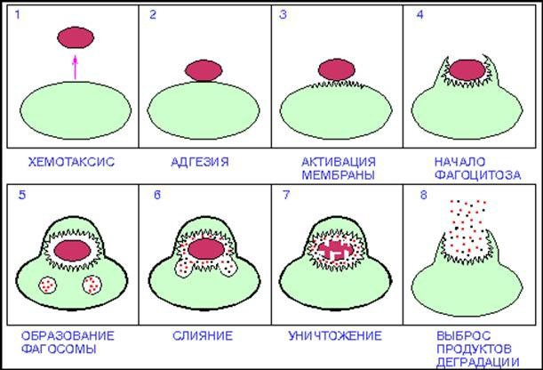
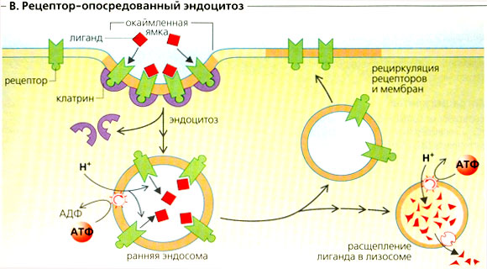
Рецепторно-опосредованный эндоцитоз — эндоцитоз, при котором мембранные рецепторы связываются с молекулами поглощаемого вещества, или молекулами, находящимися на поверхности фагоцитируемого объекта — лигандами (от лат. ligare — связывать). В дальнейшем (после поглощения вещества или объекта) комплекс рецептор-лиганд расщепляется, и рецепторы могут вновь вернуться в плазмалемму.

Slide 13
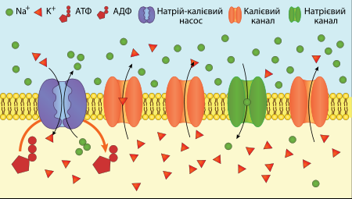
натрий-калиевый насос.
Во время его работы происходит перенос трех положительных ионов Na+ из клетки на каждые два положительных иона К в клетку. Эта работа сопровождается накоплением на мембране разности электрических потенциалов. При этом расщепляется АТФ, давая энергию. В течение многих лет молекулярная основа натрий-калиевого насоса оставалась неясной. В настоящее время установлено, что эта "машина" представляет собой не что иное, как фермент, расщепляющий АТФ,- натрий-калий-зависимую АТФ-азу .
Предполагается, что натриевые и калиевые каналы соседствуют друг с другом. Связывание молекул "канального" белка с ионом натрия приводит к нарушению системы водородных связей, в результате чего меняется его форма.

Slide 14
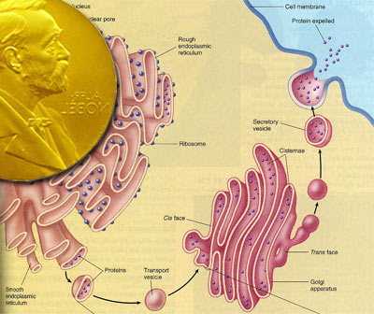
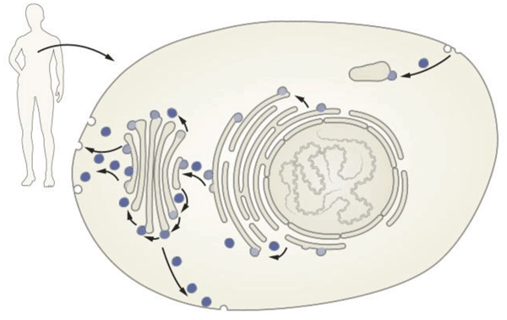
ВЕЗИКУЛЯРНЫЙ ТРАНСПОРТ
В 2013 году Нобелевскую премию по физиологии и медицине вручили Джеймсу Ротману, Рэнди Шекману и Томасу Зюдофу — «за открытие системы везикулярного транспорта — основной транспортной системы в наших клетках».
Каждая клетка нашего организма сложно устроена, и масса важных функций выполняется внутри специальных органелл, «одетых» общей клеточной мембраной. Молекулы, производимые в клетке, «упаковываются» в специальные мембранные пузырьки (везикулы) и доставляются точно вовремя и точно по адресу — будь то та же самая или другая клетка.

Slide 15
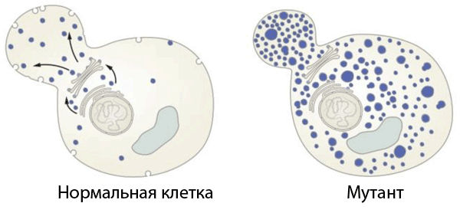
Гены везикулярного
транспорта
Эти белки разделились на три группы, в зависимости от того, блокировался ли везикулярный транспорт на уровне ЭР, аппарата Гольджи или секреции за пределы клеточной мембраны
Шекман открыл гены sec1 и sec2, белков, являющихся ключевыми регуляторами везикулярного транспорта. Сравнивая «нормальные» клетки дрожжей с генно-инженерными мутантами с нарушениями транспорта, он выявил гены, отвечающие за транспорт в различные компартменты и на поверхность клетки.
детальное сканирование выявило в сумме 23 гена
нарушения везикулярного транспорта, учитывая его роль в жизни клетки, приводят к серьезным болезням как нервной, так и эндокринной систем.

Slide 16
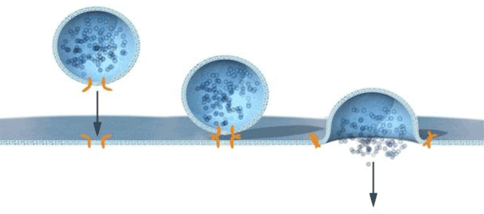
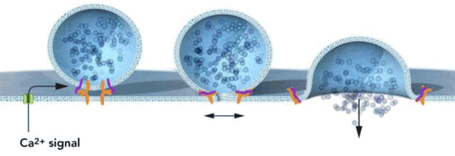
Следующим стало открытие фактора SNAP (soluble NSF-attachment protein), связывающегося с мембраной при участии NSF (N-этилмалеимид-чувствительный фактор)
Это открытие показало, что система везикулярного транспорта является эволюционно древней для эукариот.
Зюдоф исследовал, как сигналы передаются от одной нервной клетки к другой, и как ионы кальция регулируют этот процесс. Он открыл молекулярный механизм, «чувствующий» концентрацию кальция и превращающий этот сигнал в событие слияния везикулы с синаптической мембраной, объясняя временнóй контроль формирования и слияния везикул.

Slide 17
СПАСИБО ЗА ВНИМАНИЕ

